Slide 2
Dagnija Vaickovska
Pasūtījumus pieņemu telefoniski –
26840337 vai sociālajos tīklos

Slide 8
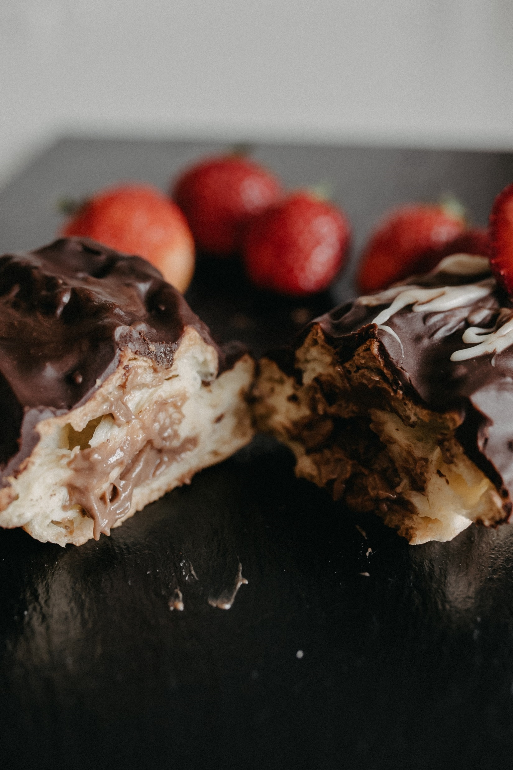

Slide 11
